Slide 1
Статья-рассказ об объединении «Плавание в ластах».
Подготовила: Цыпенко Мария

Slide 2
Создание объединения «Плавание в ластах»
Объединение «Плавание в ластах» было создано в 2003 году на базе плавательного бассейна школы №163. С 1 сентября 2013 года и по настоящее время объединение существует на базе МБУ «Спортивный комплекс» в бассейне «Нептун».

Slide 3
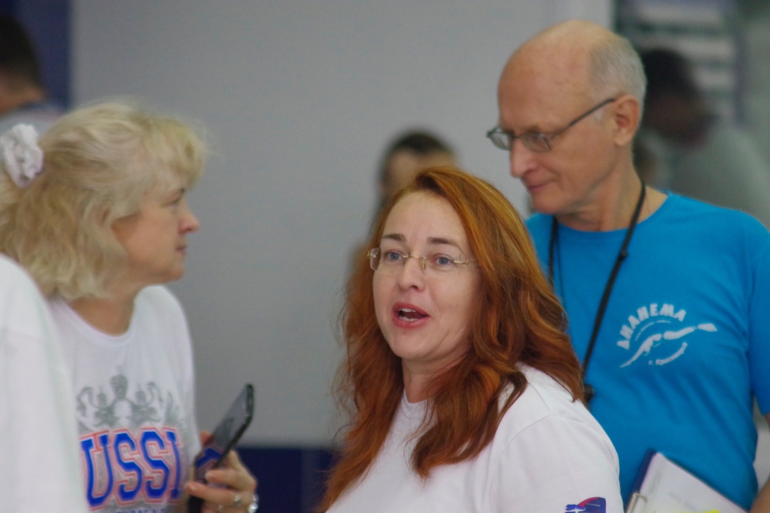
Педагог объединения
Цыпенко Ирина Николаевна – педагог высшей категории дополнительного образования центра «Витязь» имени Героя Советского Союза И.Н. Арсеньева.
Ирина Николаевна родилась 14.08.1970г.р. в г. Красноярске -45.
В 1989 году с отличием закончила Красноярский техникум физической культуры. В 1993 году окончила тренерский факультет отделения плавания в Омском Институте физической культуры. Имеет 1 судейскую категорию.

Slide 4
Вид деятельности объединения
. Плавание в ластах – дисциплина подводного спорта, которая заключается в преодолении в ластах различных по длине дистанций за наименьшее время. Плавание в ластах подразделяется на: плавание в ластах,( моно и гиперласты) плавание в классических ластах, подводное плавание (плавание с баллоном под водой), ныряние в ластах в длину, эстафетное плавание в ластах и эстафетное плавание в классических ластах. А так же марафонские заплывы и эстафета (4х2км) проводятся на открытой воде. Участники соревнований делятся на возрастные группы. В центре «Витязь» объединение «Плавание в ластах» относится к физкультурно-спортивной направленности.

Slide 5
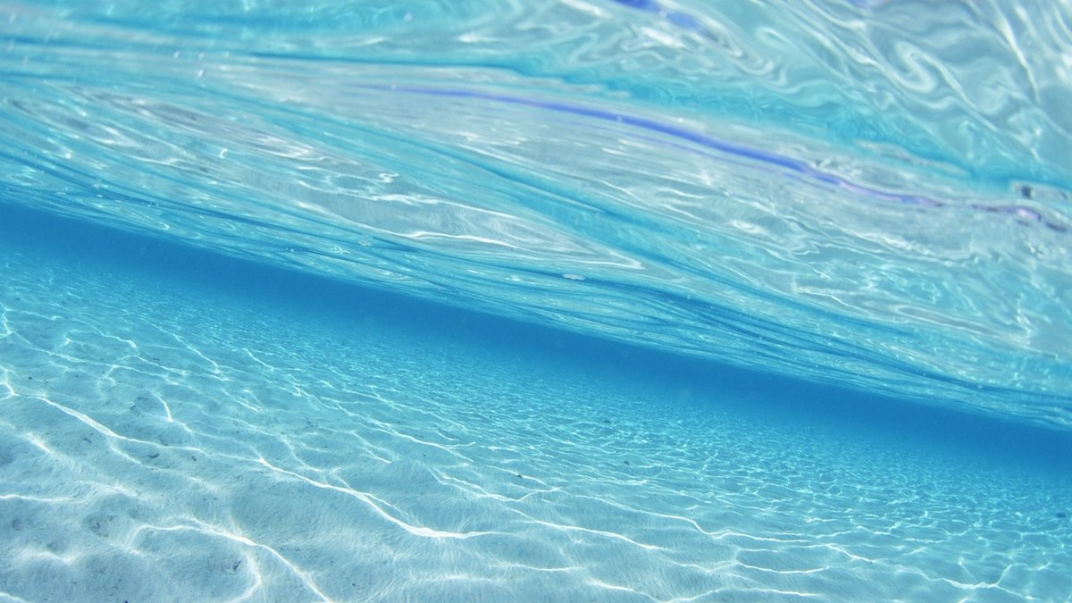
Успехи объединения
За период с 2014 по 2020 учебные года воспитанники объединения становились победителями и призёрами в соревнованиях муниципального и краевого уровня.

Slide 6
Победители и призёры
Открытое первенство г. Ачинска, декабрь 2014 г. - Раков Влад - 2 место;
Открытое первенство г. Канска, 2015 г. – Бабурина Света – 3 место, Солуянова Марина – 3 место;
2016 г. -Дворников Кирилл – 2 место; Ямской Никита- 2 место; Солуянова Марина – 3 место; Раков Влад – два 3 места; Дележов Егор – 3 место;
2017 г. – Солуянова Марина –четыре 2-х места; Тимощенко Мирон – 2 место; Дележов Егор – 2 место; Ямской Никита два 2-х места и 3 место; Бабурина Света –два 3-х места; Карасёв Илья – 3 место; Васильев Иван – три 3-х места;
2018 г. внесли в копилку объединения 23 медали; 2019 г. - 8 медалей, 2020 г. - 8 медалей.
Открытый кубок г. Ачинска 2016г. - Бакуменко Даниил – 2 место, Солуянова Марина – 3 место.
Открытое первенство г. Зеленогорска: 2015г. - Бабурина Света – 3 место;
2016г. - Солуянова Марина - 1 место на дистанции 200м в/л; Солуянова Марина - 2 место на дистанции 100м в/л; Солуянова Марина на дистанции 50м в/л - 3 место; Тимощенко Мирон- 2 место; Команда «Витязь» в эстафетном плавании 4х50м кл/л – 2 место.
2017г. завовали 6 медалей; 2018г.- 8 медалей; 2019 г. – 8 медалей.
Открытое первенство г. Красноярска 2017г. - Бабурина Света -3 место на дистанции 200м кл/л, 2 место - на дистанции 100м в/л; Бакуменко Даниил – 3 место на дистанции - 50м кл/л; Солуянова Марина - 2 место на дистанции 200м в/л; 2 место – 400м в/л; 3 место – 50м кл/л.
Открытые краевые соревнования - Кубок Сибири 2017 г.- Солуянова Марина - 3 место; Бабурина Света – 3 место;
Первенство Красноярского края 2018 г. Бронза в эстафете 4x100м;
Первенство России 2019 г. – 2 участника, Всероссийские соревнования Бабурина Света – 10 место.
За период с 2014-2020 год выполнили КМС - 1 чел., 1 спортивный разряд - 4 чел., 2 спортивный разряд - 6 чел.;
3 спортивный разряд – 9 чел., 1 юношеский разряд – 11 чел., 2 юношеский разряд – 18 чел., 1 юношеский разряд – 16 чел.,
http://czipenko2014.wixsite.com/monolastswim), раздел «Старты».

Slide 8
В объединении «Плавание в ластах» возраст воспитанников составляет от 8 лет до 14 лет. Предпрофессиональная программа рассчитана
на 10 лет обучения.
Записаться можно позвонив по телефону:
8-929-337-54-25

